Slide 1
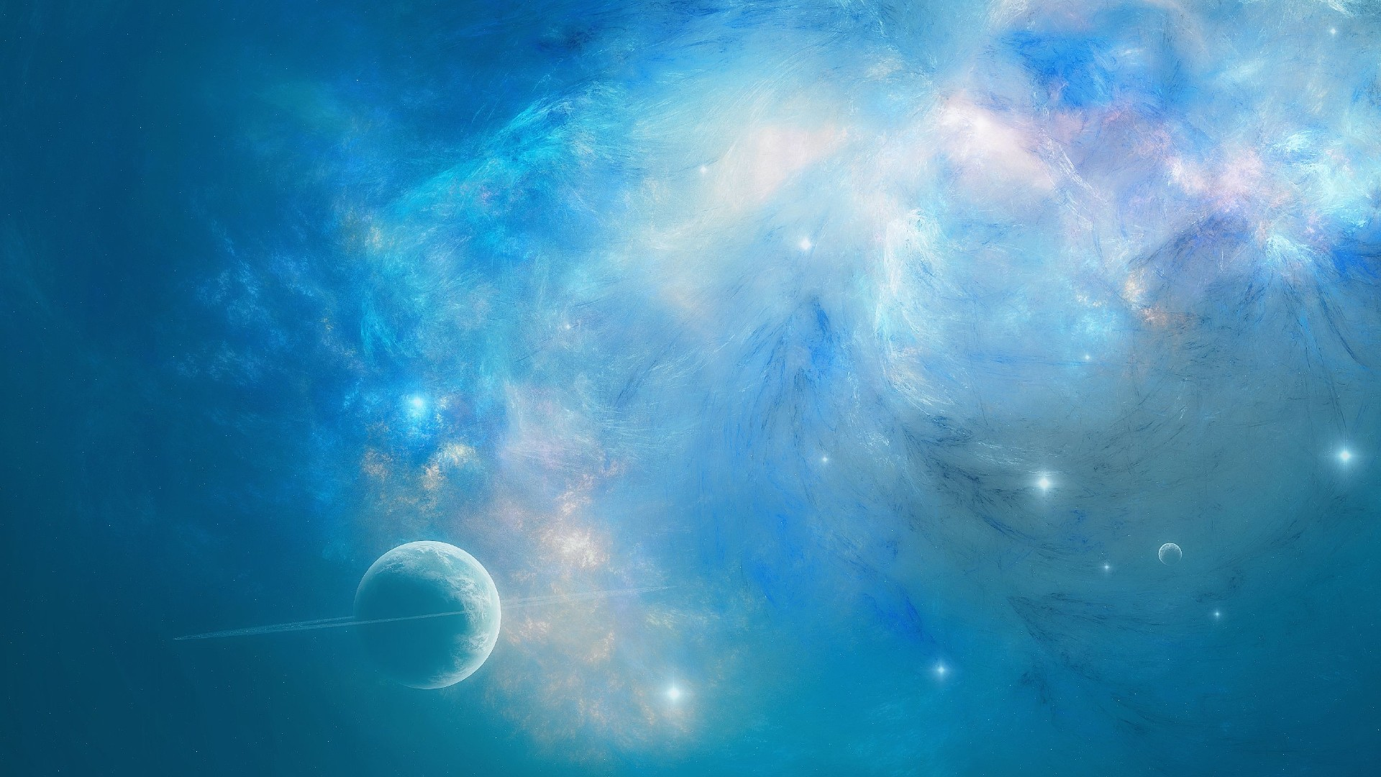
Презентация к сценарию «Космическое путешествие»

Slide 2
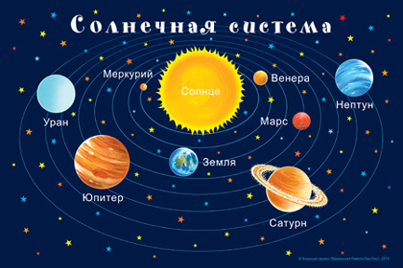

Slide 3
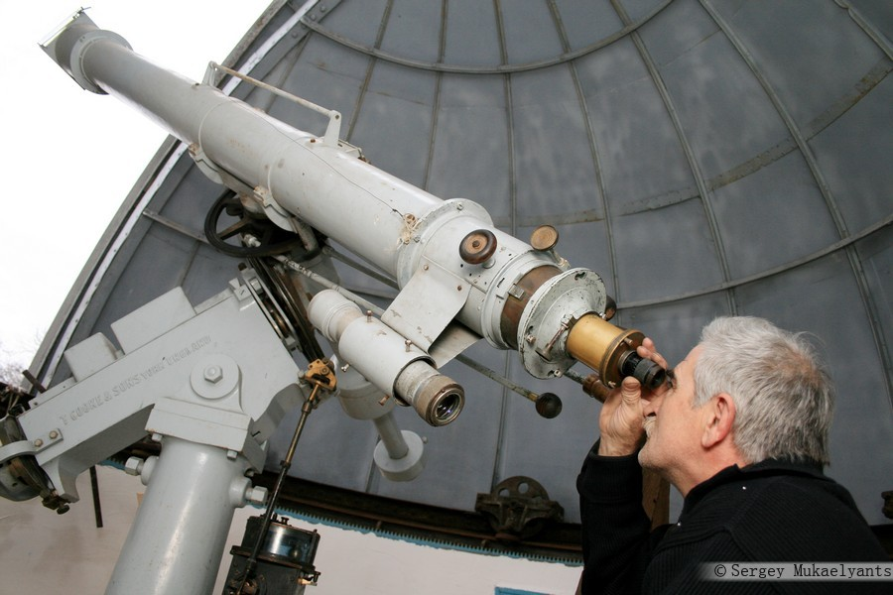
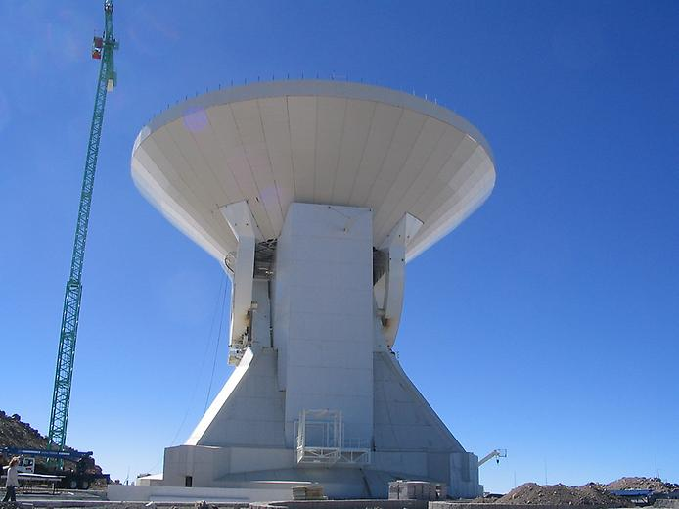
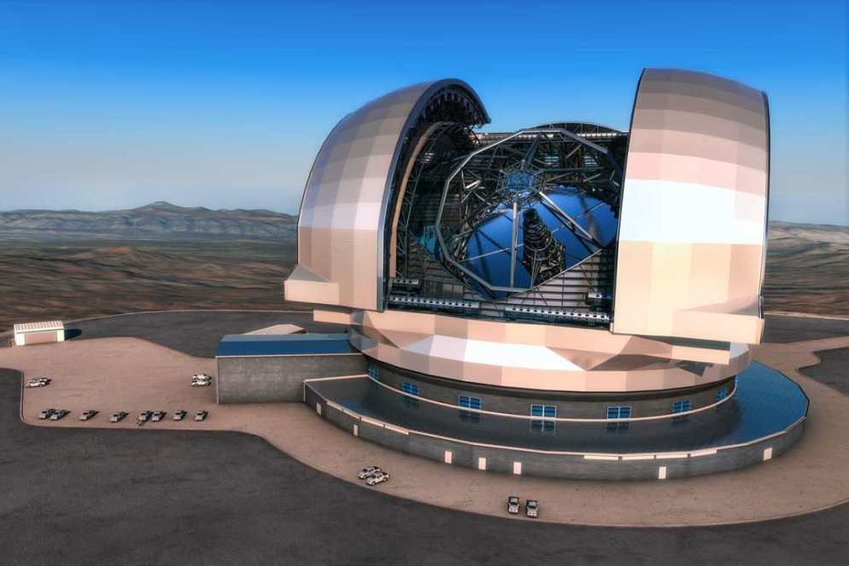
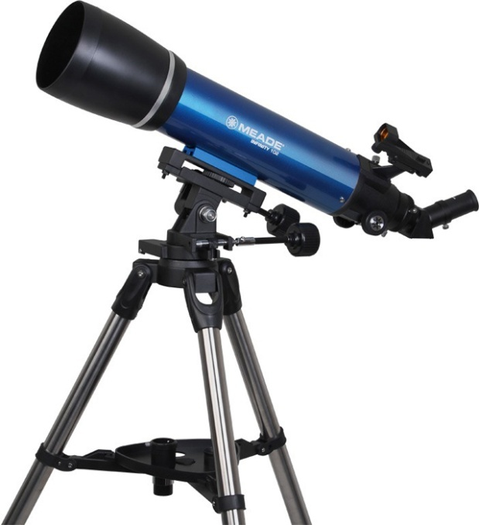

Slide 4
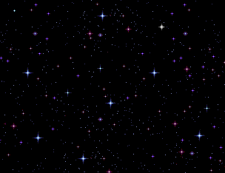

Slide 5
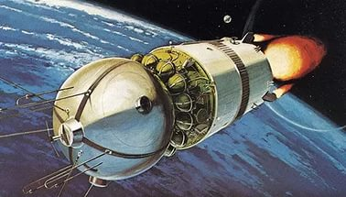
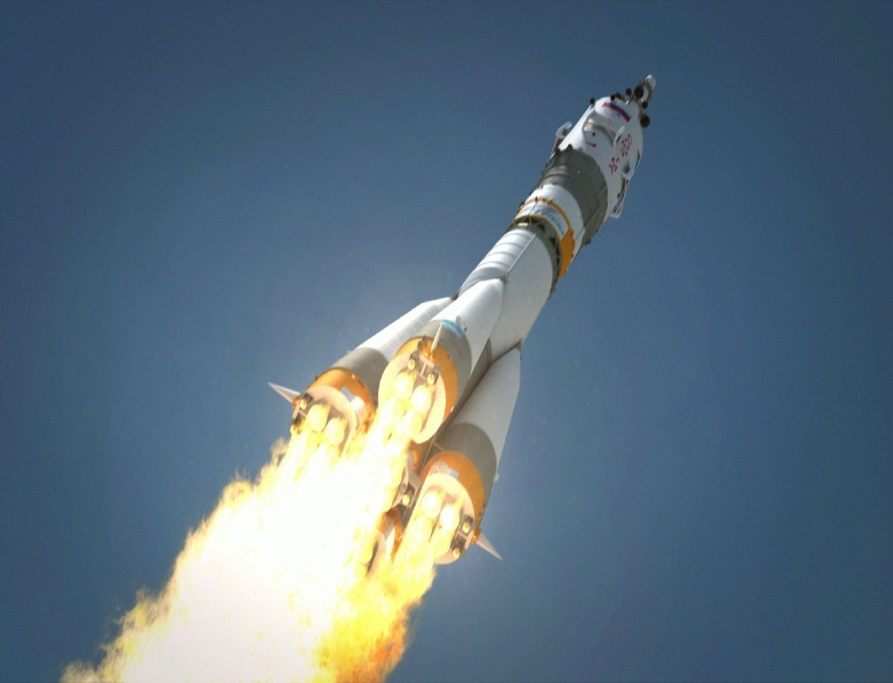
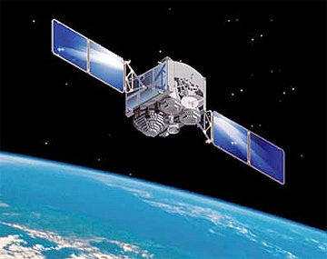

Slide 6
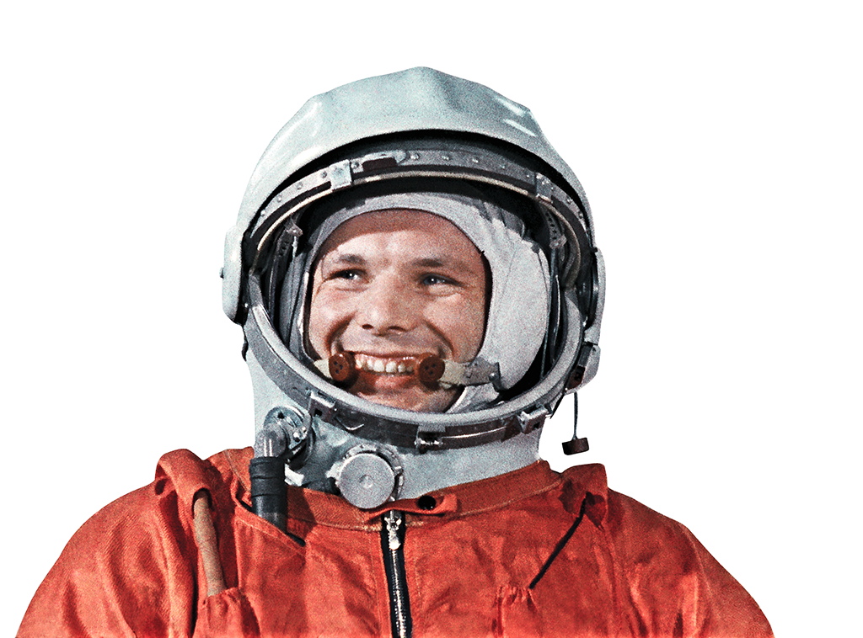

Slide 7
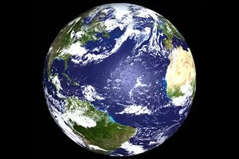

Slide 8
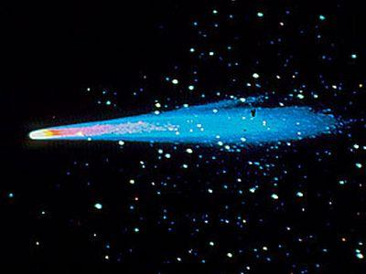
Сверкая огромным хвостом в темноте, Несется среди ярких звезд в пустоте, Она не звезда, не планета, Загадка Вселенной…

Slide 9
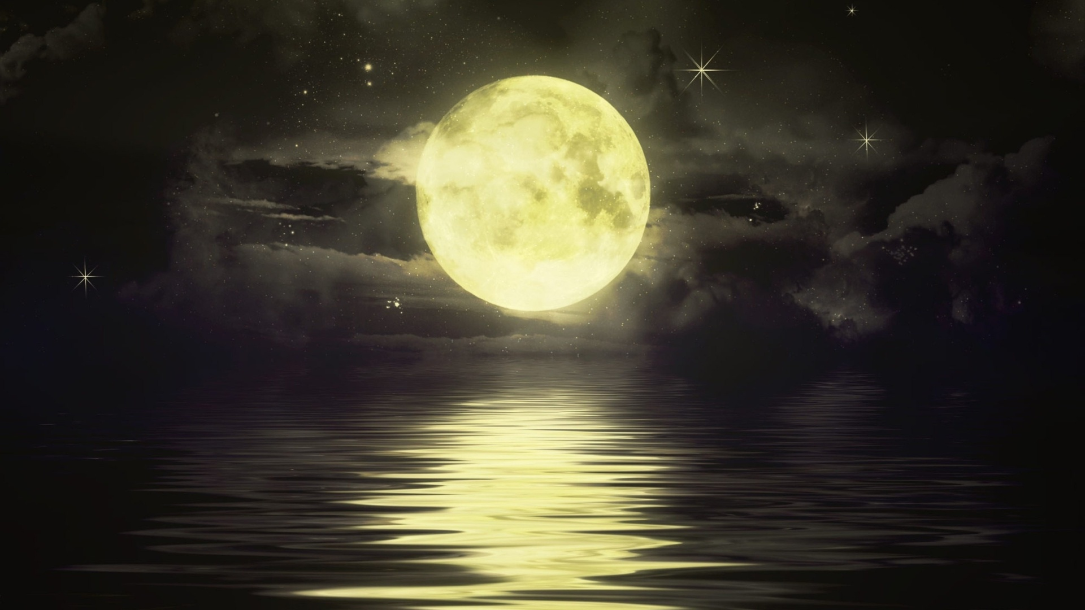
Освещает ночью путь, Звездам не дает заснуть. Пусть все спят, ей не до сна, В небе светит нам…

Slide 10
Планета голубая, Любимая, родная. Она твоя, она моя, А называется…

Slide 11
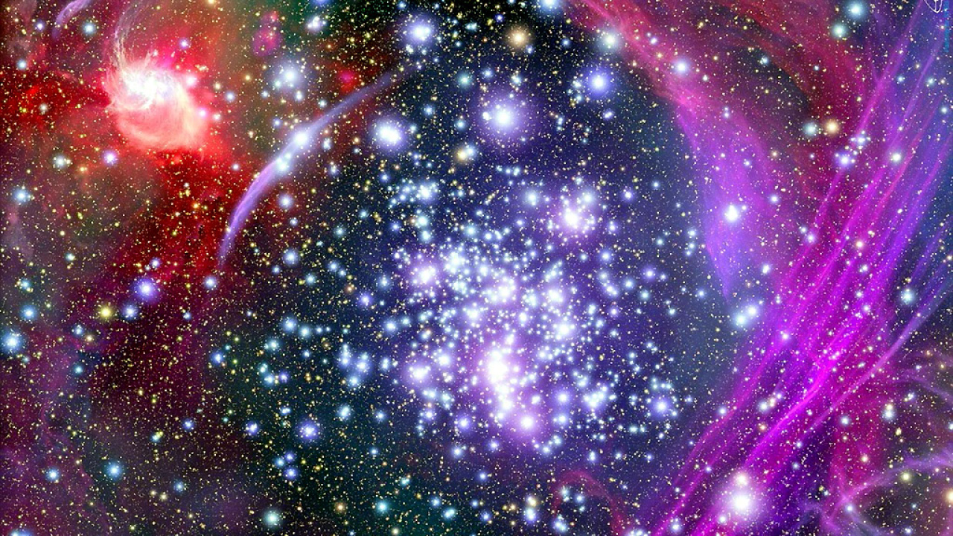
По темному небу рассыпан горошек Цветной карамели из сахарной крошки, И только тогда, когда утро настанет, Вся карамель та внезапно растает.

Slide 12
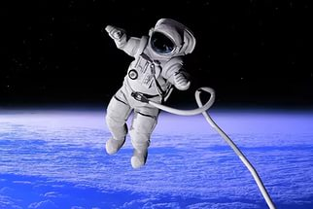
. У ракеты есть водитель,
невесомости любитель.
По-английски: «астронавт»
А по-русски…

Slide 13
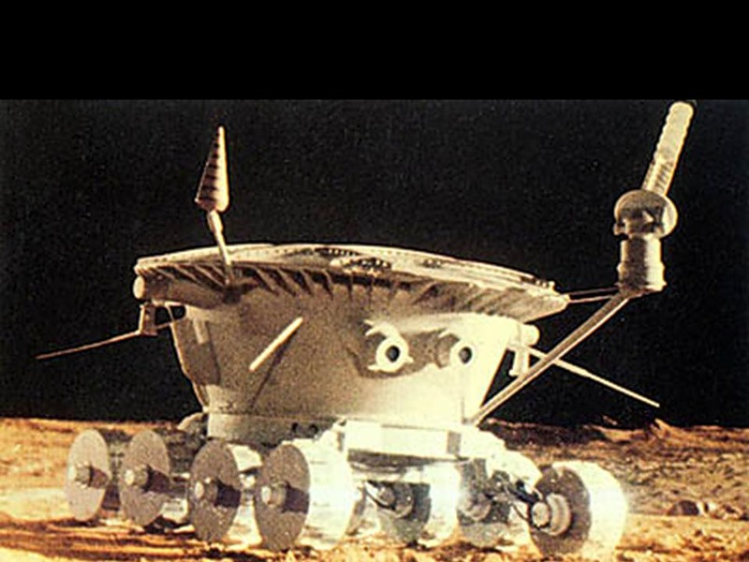
. Специальный космический есть аппарат, Сигналы на Землю он шлет всем подряд, И как одинокий путник, Летит по орбите …

Slide 14
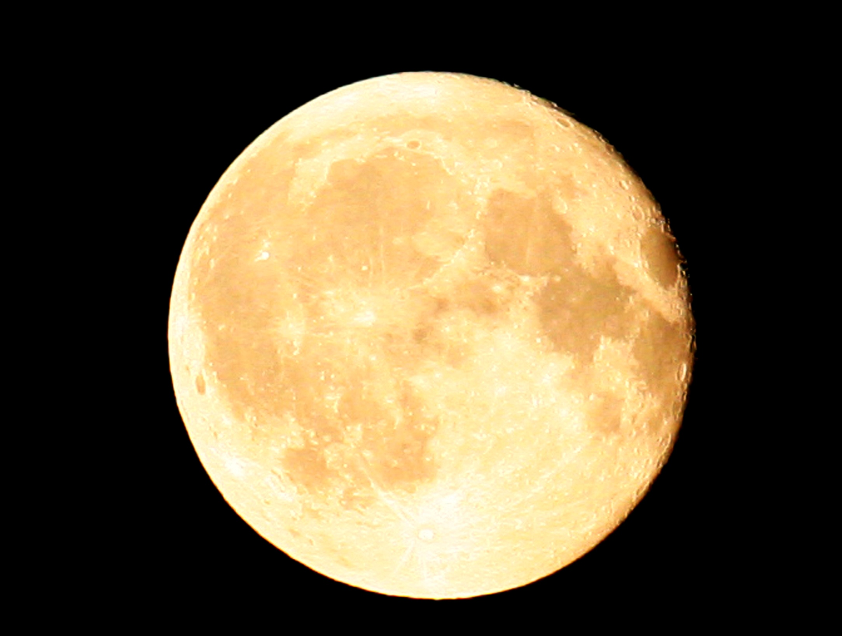

Slide 15
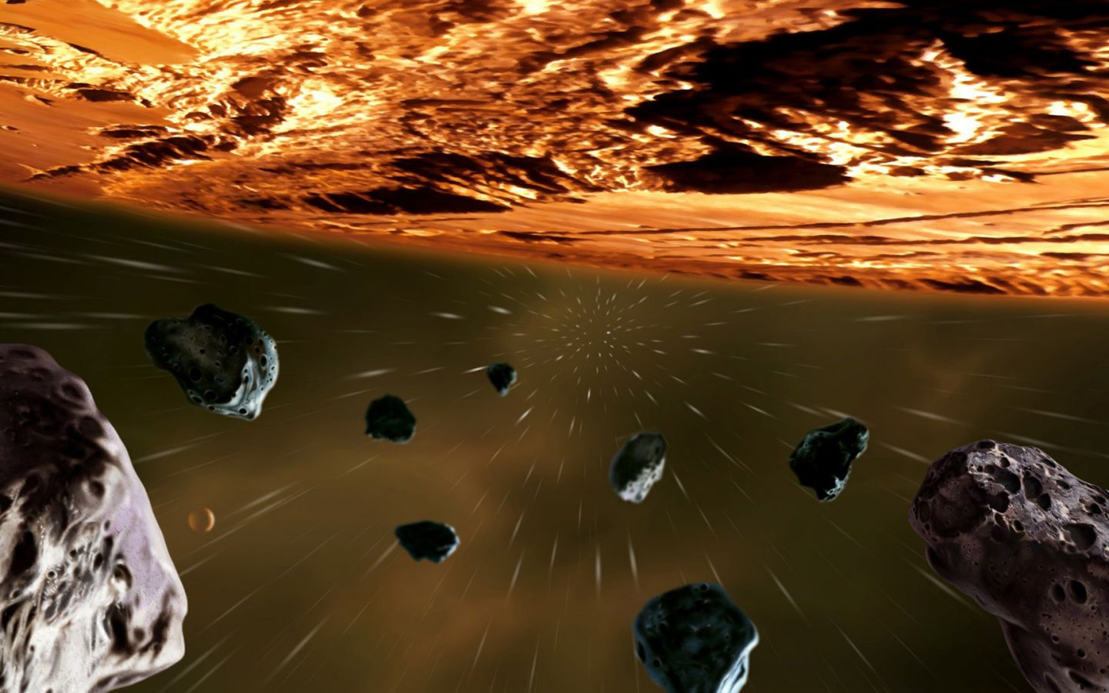

Slide 16
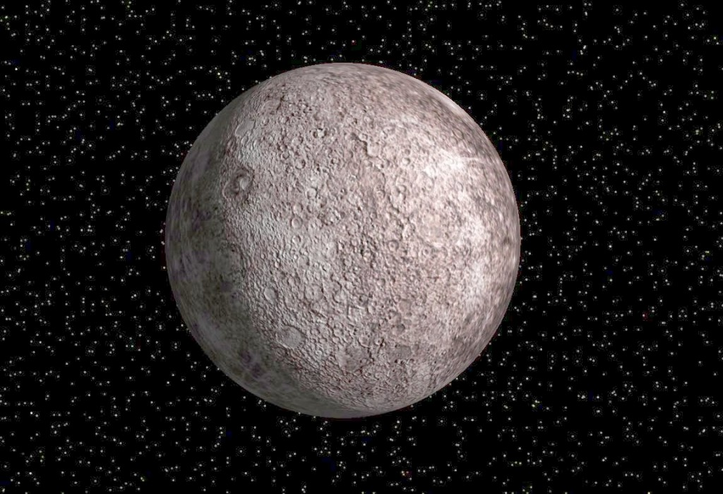
МЕРКУРИЙ

Slide 17
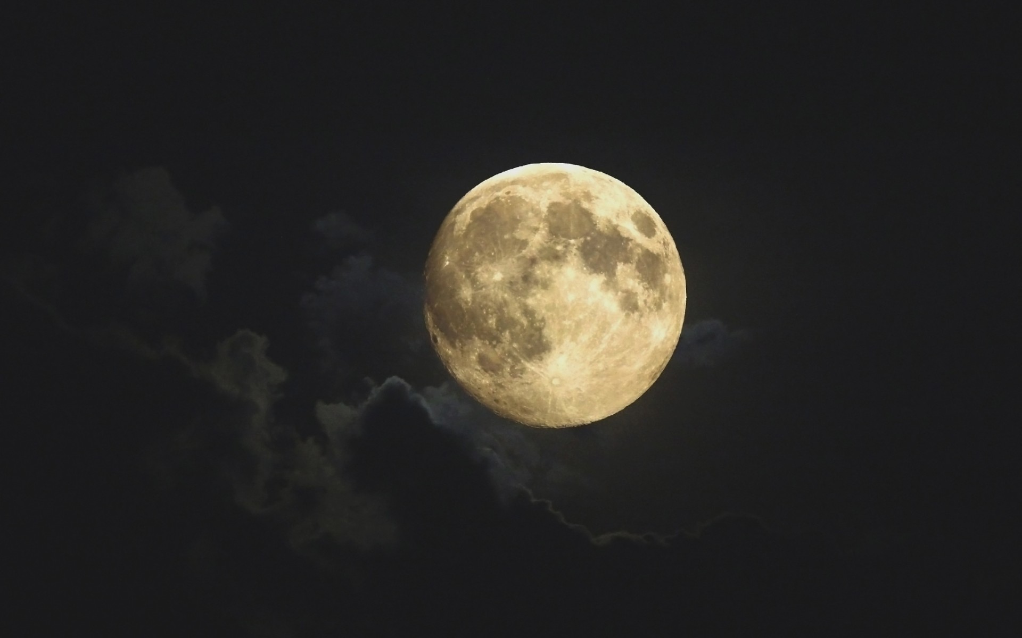
ВЕНЕРА

Slide 18
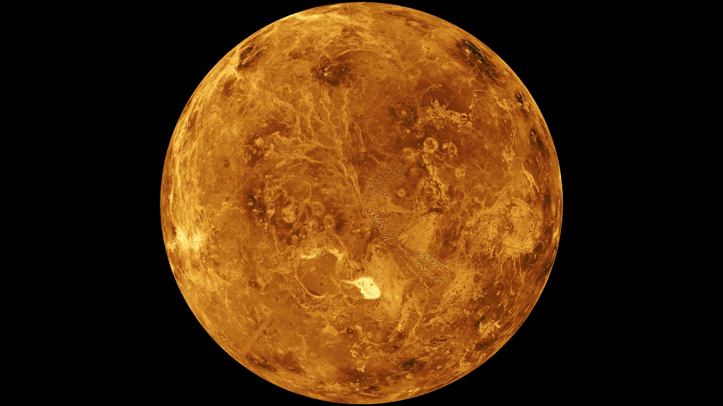
МАРС

Slide 19
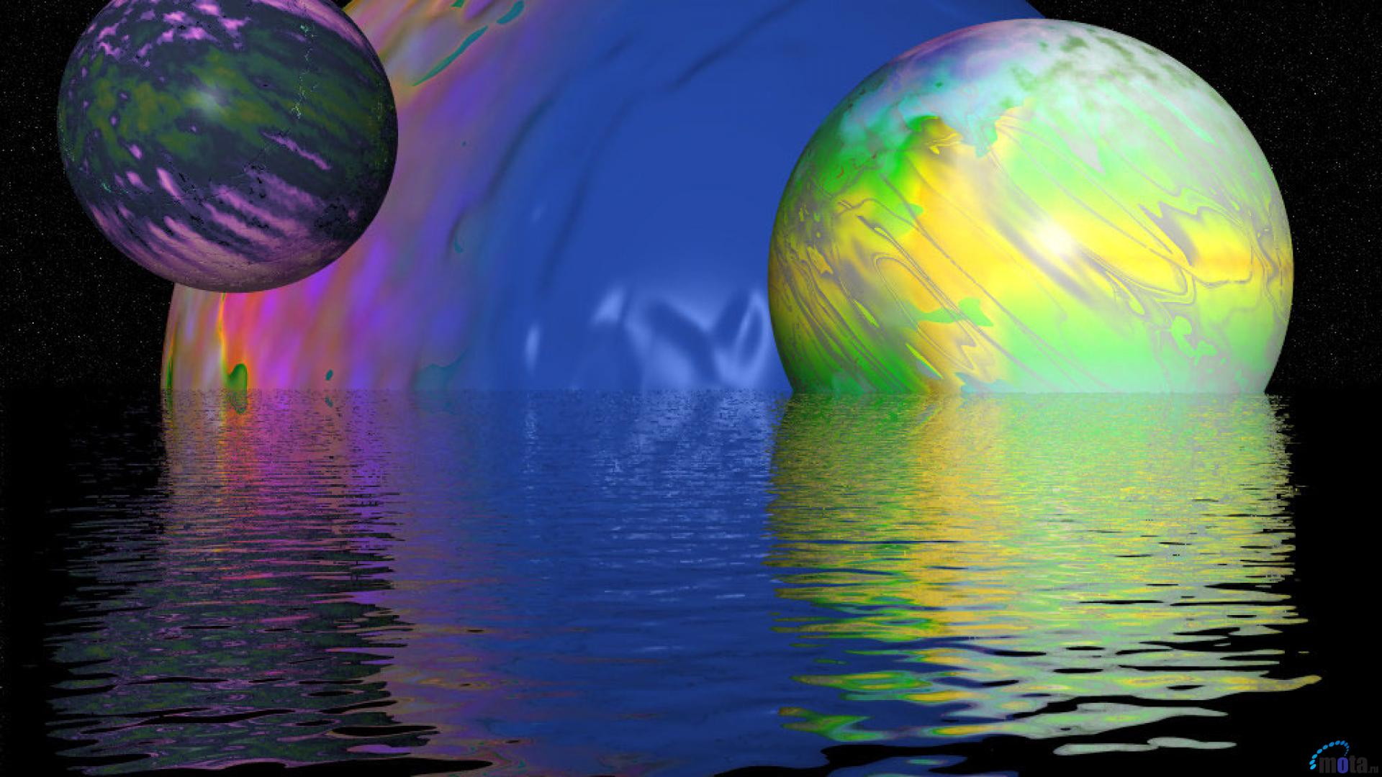

Slide 20
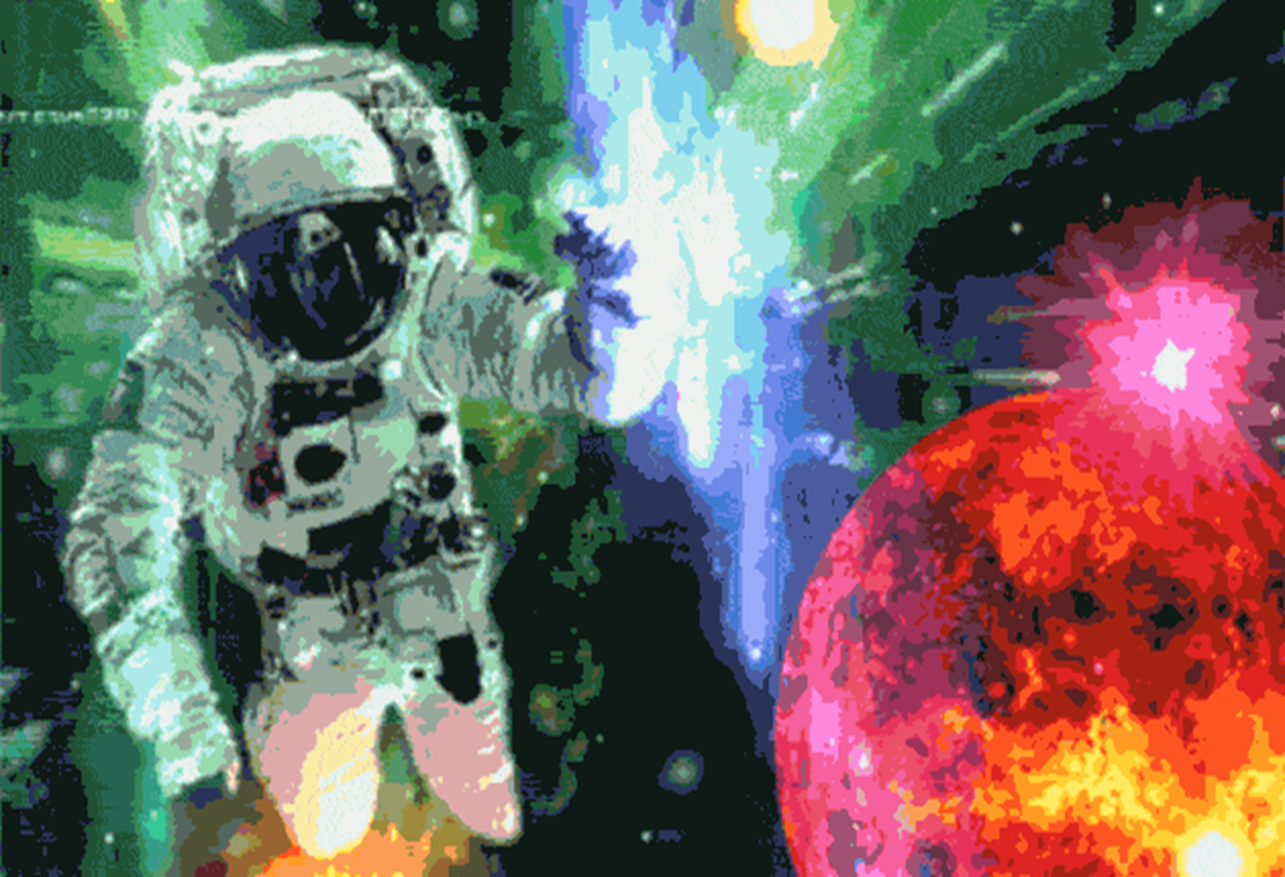

Slide 21
